Slide 1
CrossRAT 분석
맬웨어 스터디

Slide 2
01 Overview
CrossRAT

Slide 3
01.
Overview
Do You Know JAVA?

Slide 4
01.
Overview
Java: Java Virtual Machine(JVM) 위에서 돌아가는 프로그래밍 언어
굉장히 다양한 OS에서 실행 중
(ex. Windows, Mac, Linux, Android, ...)

Slide 5
01.
Overview
만약 Java로 악성코드를 만든다면?
모든 OS에서 돌릴 수 있는 cross-platform 악성코드!

Slide 6
01.
Overview
CrossRAT
Cross-platform Remote Access Trojan

Slide 7
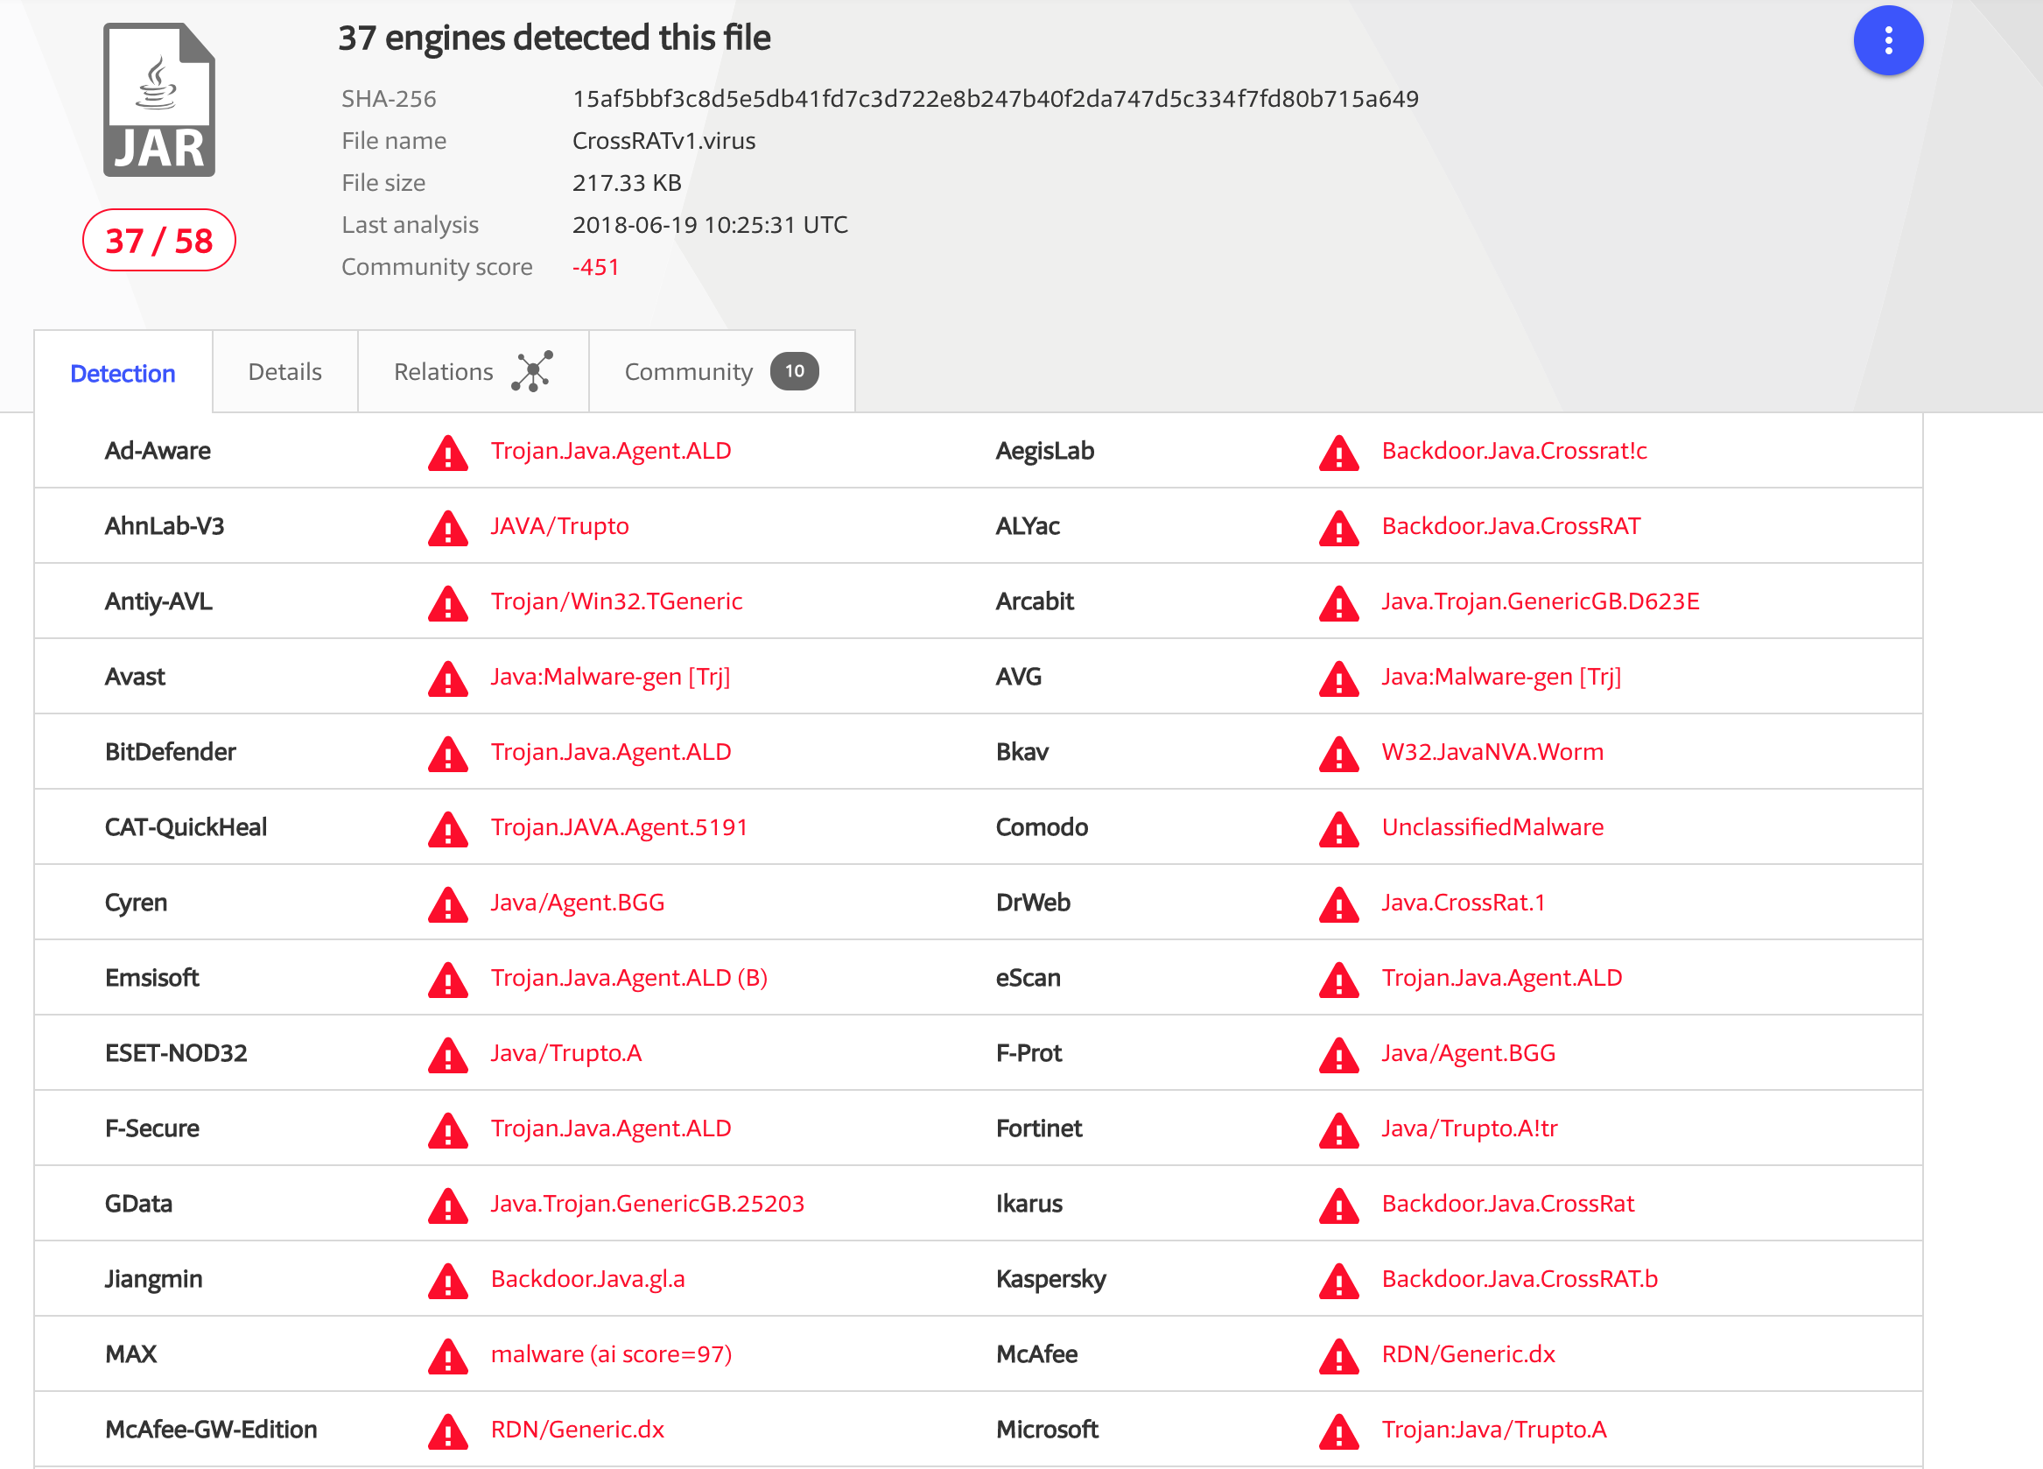
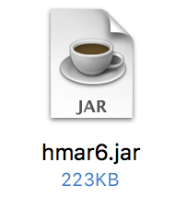
01.
Overview
Name: hmar6.jar
Size: 217.33 KB
SHA-1: 15af5bbf3c8d5e5db41fd7c3d722e8b247b40f2da747d5c334f7fd80b715a649

Slide 8
01.
Overview
Crossrat : crossrat, org, osprobe, persistence
crossrat: Crossrat의 main 코드들
org: I/O, key logging 관련 라이브러리
osprobe: 실행 중인 OS 종류 파악
(BSD, Linux, Mac, Solaris, Windows)
persistence: OS-specific한 동작을 처리하기 위한 모듈

Slide 9
02 OS Probing
CrossRAT

Slide 10
02.
뭘 하나
OS
Architecture
x86
Windows
i386
macOS
i486
i586
Linux
i686

Slide 11
02.
왜 하나
Windows
Linux
ipconfig
ifconfig
dir
ls

Slide 12
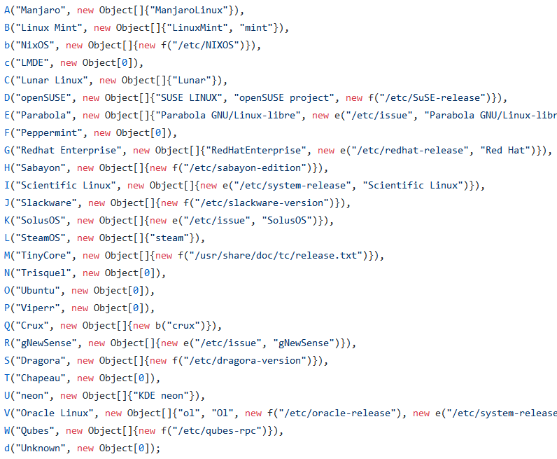
02.
어찌 하나
System.getProperty("os.arch")
System.getProperty("os.name")

Slide 13
03 Persistance
CrossRAT

Slide 14
03.
Persistence
crossRAT을 시작 프로그램에 등록하는 코드.
Windows: registry
Linux: ~/.config/autostart/
OSX: ~/Library/LaunchAgents/
BSD, Solaris은 지원하지 않는다.

Slide 15
03.
Persistence
Windows
reg add HKCU\Software\Microsoft\Windows\CurrentVersion\Run\
/v {label} /t REG_SZ /d crossRAT.jar /f
HKCU: “HKEY_CURRENT_USER”
Software\Microsoft\Windows\CurrentVersion\Run\
key to add the registry value at
/v {label}: a name
/t REG_SZ: null-terminated string follows
/d crossRAT.jar: value
/f: overwrite any existing value

Slide 16
03.
Persistence
Linux
[Desktop Entry] Type=Application Name=crossRAT Exec=java -jar crossRAT.jar Terminal=false NoDisplay=true
XDG autostart을 지원하는 시스템에서만 된다.
(서버에서는 안된다)

Slide 17
03.
Persistence
“Launchd” 에서 파일을 읽고 실행한다.
Mac OS X
<plist version="1.0"> <dict> <key>Label</key> <string>crossRAT</string> <key>ProgramArguments</key> <array> <string>java</string> <string>-jar</string> <string>crossRAT</string> </array> <key>RunAtLoad</key> <true/> </dict> </plist>

Slide 18
03.
Persistence
문제점
Linux/OSX
파일은 찾기도 쉽고 지우기도 쉽다.
crossRAT을 종료하고 파일만 지우면 된다.
Windows
registry만 날리면 된다.
Solaris/BSD
probing에서는 지원하지만 persistence은 없다.

Slide 19
04 CrossRAT 동작
CrossRAT

Slide 20
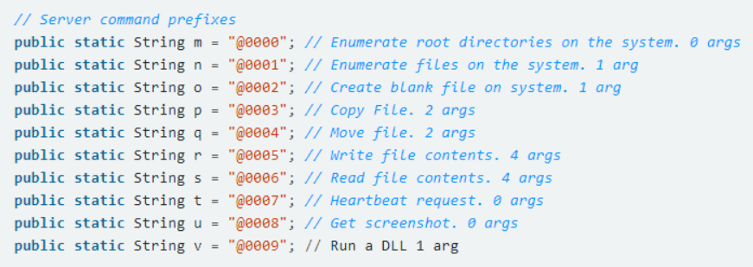
04.
CrossRAT
OS probing 완료
While(true)
1. 소켓 생성
2. 파싱 가능한 스트링 생성해서 서버 측으로 보냄
스트링 내용 : IP 주소, OS 이름/버전, User 이름 등
3. 서버로부터 커맨드 받은 뒤 파싱해서 해당 명령에 맞는 적절한 작업 수행
서버 측에서 실행 가능한 명령 리스트

Slide 21
Thank you
치킨이닭

